Slide 2
Actividad litigiosa de la nación – Procesos judiciales
Reporte contrato realidad febrero 2025
Fuente eKOGUI: 31 de enero del 2025

Slide 3
Contenido:
01. Cifras generales
02. Procesos activos
Reporte contrato realidad febrero 2025
03. Procesos terminados
Reporte contrato realidad febrero 2025

Slide 4
01
Cifras generales
www.defensajuridica.gov.co

Slide 5
Procesos judiciales activos*
330.402 procesos $642,2 billones
Litigiosidad en contra de la nación
Litigiosidad por Reporte contrato realidad febrero 2025
N° Procesos | Valor económico indexado (Billones) | Estado general del proceso
6.745 | $1,302 | ACTIVO
12.665 | $1,764 | TERMINADO
Fuente: ANDJE – eKOGUI.
*Corte: 31 de enero del 2025. Se excluyen los 2 procesos judiciales más costosos ($83,9 billones y de $5.038,5 billones)
www.defensajuridica.gov.co

Slide 6
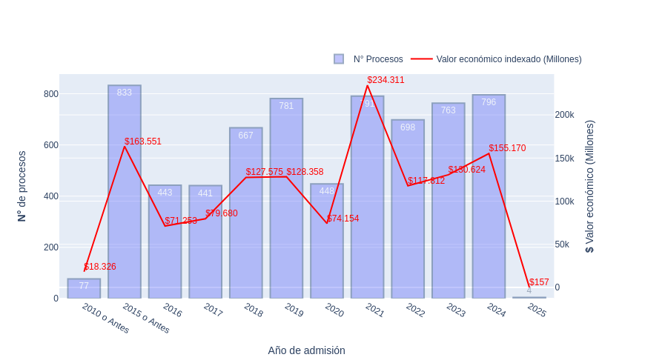
Número de procesos por año de admisión
www.defensajuridica.gov.co

Slide 7
02
Procesos activos Reporte contrato realidad febrero 2025
www.defensajuridica.gov.co

Slide 8
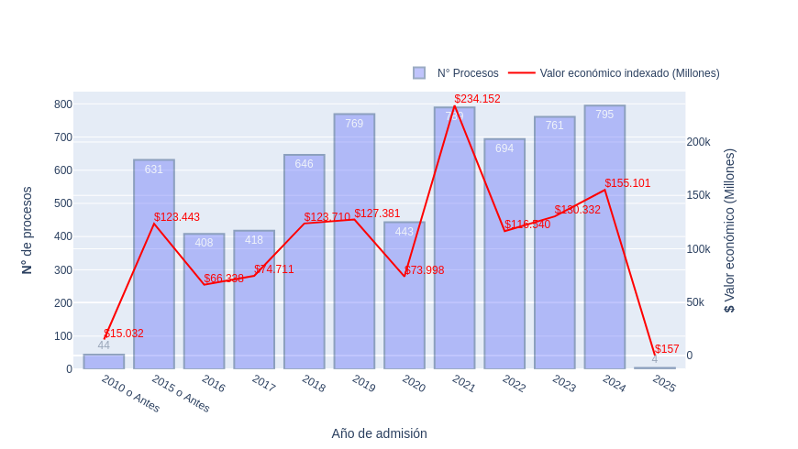
Número de procesos activos por año de admisión (Activos)
www.defensajuridica.gov.co

Slide 9
Distribución de procesos activos según jurisdicción e instancia
Distribución por jurisdicción
Distribución por instancia
# | Jurisdicción | N° Procesos | Valor económico indexado (Millones)
1 | CONTENCIOSO ADMINISTRATIVA | 3.840 | $820.626
2 | ORDINARIO LABORAL | 2.900 | $419.881
3 | ORDINARIO CIVIL | 5 | $390
Instancia Proceso Gestión | N° Procesos | Valor económico indexado (Millones)
PRIMERA INSTANCIA O UNICA INSTANCIA | 4.579 | $899.778
SEGUNDA INSTANCIA | 1.975 | $318.350
RECURSO EXTRAORDINARIO DE CASACION | 191 | $22.768
Distribución por tipo de proceso
# | Tipo_proceso | N° Procesos | Valor económico indexado (Millones)
1 | LABORAL | 6.695 | $1.234.336
2 | PENSIONAL | 50 | $6.561
www.defensajuridica.gov.co

Slide 10
Distribución de procesos activos según jurisdicción y acción
En lo Contencioso Administrativo
# | Acción, medio de control, procedimiento o subtipo de proceso | N° Procesos | Valor económico indexado (Millones)
1 | NULIDAD Y RESTABLECIMIENTO DEL DERECHO | 3.834 | $817.862
2 | CONTROVERSIAS CONTRACTUALES | 8 | $2.764
En otra jurisdicción
# | Jurisdicción | Acción, medio de control, procedimiento o subtipo de proceso | N° Procesos | Valor económico indexado (Millones)
1 | ORDINARIO CIVIL | VERBAL | 5 | $390
1 | ORDINARIO LABORAL | ORDINARIO LABORAL | 2.900 | $419.881
www.defensajuridica.gov.co

Slide 11
Top 10 entidades de procesos activos
Según número de procesos
Según pretensiones
# | Entidad | N° Procesos | Valor económico indexado (Millones)
1 | SERVICIO NACIONAL DE APRENDIZAJE | 1.693 | $362.148
2 | INSTITUTO COLOMBIANO DE BIENESTAR FAMILIAR | 508 | $116.368
3 | PAR CAPRECOM LIQUIDADO | 476 | $74.616
4 | POLICÍA NACIONAL | 442 | $60.800
5 | FONDO NACIONAL DE AHORRO | 322 | $43.750
6 | PATRIMONIO AUTÓNOMO DE REMANENTES DEL ISS EN LIQUIDACIÓN | 321 | $54.744
7 | EMPRESA NACIONAL PROMOTORA DEL DESARROLLO TERRITORIAL | 306 | $51.107
8 | MINISTERIO DE EDUCACIÓN NACIONAL | 285 | $29.719
9 | ADMINISTRADORA COLOMBIANA DE PENSIONES | 267 | $29.587
10 | MINISTERIO DE SALUD Y PROTECCIÓN SOCIAL | 230 | $57.4320
# | Entidad | N° Procesos | Valor económico indexado (Millones)
1 | SERVICIO NACIONAL DE APRENDIZAJE | 1.693 | $362.148
2 | INSTITUTO COLOMBIANO DE BIENESTAR FAMILIAR | 508 | $116.368
3 | PAR CAPRECOM LIQUIDADO | 476 | $74.616
4 | DEPARTAMENTO ADMINISTRATIVO PARA LA PROSPERIDAD SOCIAL | 115 | $65.175
5 | POLICÍA NACIONAL | 442 | $60.800
6 | MINISTERIO DE SALUD Y PROTECCIÓN SOCIAL | 230 | $57.432
7 | PATRIMONIO AUTÓNOMO DE REMANENTES DEL ISS EN LIQUIDACIÓN | 321 | $54.744
8 | EMPRESA NACIONAL PROMOTORA DEL DESARROLLO TERRITORIAL | 306 | $51.107
9 | MINISTERIO DE DEFENSA NACIONAL | 226 | $45.005
10 | FONDO NACIONAL DE AHORRO | 322 | $43.750
www.defensajuridica.gov.co

Slide 12
Top causas para las principales entidades
# | Entidad | Causa proceso | N° Procesos | Valor económico indexado (Millones)
1 | DEPARTAMENTO ADMINISTRATIVO PARA LA PROSPERIDAD SOCIAL | CONFIGURACION DEL CONTRATO REALIDAD | 113 | $64.445
2 | DEPARTAMENTO ADMINISTRATIVO PARA LA PROSPERIDAD SOCIAL | CONFIGURACION DE UN CONTRATO REALIDAD FRENTE A LA ADMINISTRACION | 2 | $238
1 | INSTITUTO COLOMBIANO DE BIENESTAR FAMILIAR | CONFIGURACION DEL CONTRATO REALIDAD | 502 | $115.739
2 | INSTITUTO COLOMBIANO DE BIENESTAR FAMILIAR | CONFIGURACION DE UN CONTRATO REALIDAD FRENTE A LA ADMINISTRACION | 6 | $650
1 | PAR CAPRECOM LIQUIDADO | CONFIGURACION DEL CONTRATO REALIDAD | 468 | $73.777
2 | PAR CAPRECOM LIQUIDADO | CONFIGURACION DE UN CONTRATO REALIDAD FRENTE A LA ADMINISTRACION | 8 | $4.524
1 | POLICÍA NACIONAL | CONFIGURACION DEL CONTRATO REALIDAD | 434 | $60.709
2 | POLICÍA NACIONAL | CONFIGURACION DE UN CONTRATO REALIDAD FRENTE A LA ADMINISTRACION | 8 | $1.001
www.defensajuridica.gov.co

Slide 13
Top 10 procesos activos por departamentos de admisión
Según número de procesos
Según pretensiones
# | Departamento | N° Procesos | Valor económico indexado (Millones)
1 | BOGOTÁ, D. C. | 1.684 | $329.235
2 | ANTIOQUIA | 609 | $98.044
3 | BOLÍVAR | 344 | $51.460
4 | ATLÁNTICO | 341 | $50.498
5 | VALLE DEL CAUCA | 305 | $74.305
6 | BOYACÁ | 288 | $37.834
7 | SANTANDER | 256 | $61.891
8 | LA GUAJIRA | 242 | $28.834
9 | CUNDINAMARCA | 240 | $94.877
10 | CALDAS | 180 | $19.424
# | Departamento | N° Procesos | Valor económico indexado (Millones)
1 | BOGOTÁ, D. C. | 1.684 | $329.235
2 | ANTIOQUIA | 609 | $98.044
3 | CUNDINAMARCA | 240 | $94.877
4 | VALLE DEL CAUCA | 305 | $74.305
5 | CÓRDOBA | 116 | $63.032
6 | SANTANDER | 256 | $61.891
7 | META | 172 | $54.635
8 | BOLÍVAR | 344 | $51.460
9 | ATLÁNTICO | 341 | $50.498
10 | BOYACÁ | 288 | $37.834
www.defensajuridica.gov.co

Slide 14
Top 2 procesos activos por causas
Según número de procesos
Según pretensiones
# | Causa proceso | N° Procesos | Valor económico indexado (Millones)
1 | CONFIGURACION DEL CONTRATO REALIDAD | 6.624 | $1.302.763
2 | CONFIGURACION DE UN CONTRATO REALIDAD FRENTE A LA ADMINISTRACION | 121 | $25.214
# | Causa proceso | N° Procesos | Valor económico indexado (Millones)
1 | CONFIGURACION DEL CONTRATO REALIDAD | 6.624 | $1.302.763
2 | CONFIGURACION DE UN CONTRATO REALIDAD FRENTE A LA ADMINISTRACION | 121 | $25.214
www.defensajuridica.gov.co

Slide 15
Top causas para los principales departamentos
# | Departamento | Causa proceso | N° Procesos | Valor económico indexado (Millones)
1 | ANTIOQUIA | CONFIGURACION DEL CONTRATO REALIDAD | 620 | $96.714
2 | ANTIOQUIA | CONFIGURACION DE UN CONTRATO REALIDAD FRENTE A LA ADMINISTRACION | 4 | $1.356
1 | BOGOTÁ, D. C. | CONFIGURACION DEL CONTRATO REALIDAD | 1.753 | $326.824
2 | BOGOTÁ, D. C. | CONFIGURACION DE UN CONTRATO REALIDAD FRENTE A LA ADMINISTRACION | 26 | $2.589
1 | BOLÍVAR | CONFIGURACION DEL CONTRATO REALIDAD | 344 | $46.976
2 | BOLÍVAR | CONFIGURACION DE UN CONTRATO REALIDAD FRENTE A LA ADMINISTRACION | 8 | $4.483
1 | CUNDINAMARCA | CONFIGURACION DEL CONTRATO REALIDAD | 235 | $93.389
2 | CUNDINAMARCA | CONFIGURACION DE UN CONTRATO REALIDAD FRENTE A LA ADMINISTRACION | 6 | $1.489
www.defensajuridica.gov.co

Slide 16
Top 5 procesos más cuantiosos
Acción | Número Ekogui | Entidades | Contrapartes | Valor económico indexado (Millones) | Causas
NULIDAD Y RESTABLECIMIENTO DEL DERECHO | 2253305 | DEPARTAMENTO ADMINISTRATIVO PARA LA PROSPERIDAD SOCIAL | None||78076196/ADER ANTONIO CONTRERAS MARTINEZ\30665870/ALBA ROSA TORDECILLA CHICA\30667124/ALFAIMA DE JESUS ALVAREZ LOPEZ\6618749/ALVARO GERMAN ARAUJO CASTILLO\1062676520/AMIRA ESTHER RAMOS ESPITIA\3... | $37.177 | CONFIGURACION DEL CONTRATO REALIDAD
ORDINARIO LABORAL | 2275306 | INSTITUTO COLOMBIANO DE BIENESTAR FAMILIAR | None||1019047341/ADA SAI BARON SANTIESTEBAN\23628741/ADELA GUTIERREZ RAMIREZ\52394723/ADRIANA YANETH HERRERA LACHE||None | $36.602 | CONFIGURACION DEL CONTRATO REALIDAD
NULIDAD Y RESTABLECIMIENTO DEL DERECHO | 732136 | SERVICIO NACIONAL DE APRENDIZAJE | None||13928879/ALEXANDER MORENO MELENDEZ\28237000/AMINTA MELENDEZ DE OCHOA\5682380/LUIS ANTONIO OCHOA MERCHAN\28237001/MARIA ANTONIA MELENDEZ CASTELLANOS\37899210/NIDIA CONSUELO RODRIGUEZ RAMIREZ\6339... | $17.903 | CONFIGURACION DEL CONTRATO REALIDAD
NULIDAD Y RESTABLECIMIENTO DEL DERECHO | 2554872 | SERVICIO NACIONAL DE APRENDIZAJE | None||31858316/ESPERANZA CARDONA GRISALES||None | $10.968 | CONFIGURACION DEL CONTRATO REALIDAD
NULIDAD Y RESTABLECIMIENTO DEL DERECHO | 2177221 | DEFENSORÍA DEL PUEBLO | None||14979259/MANUEL ENRIQUE PEREZ DIAZ||None | $9.380 | CONFIGURACION DEL CONTRATO REALIDAD
www.defensajuridica.gov.co

Slide 17
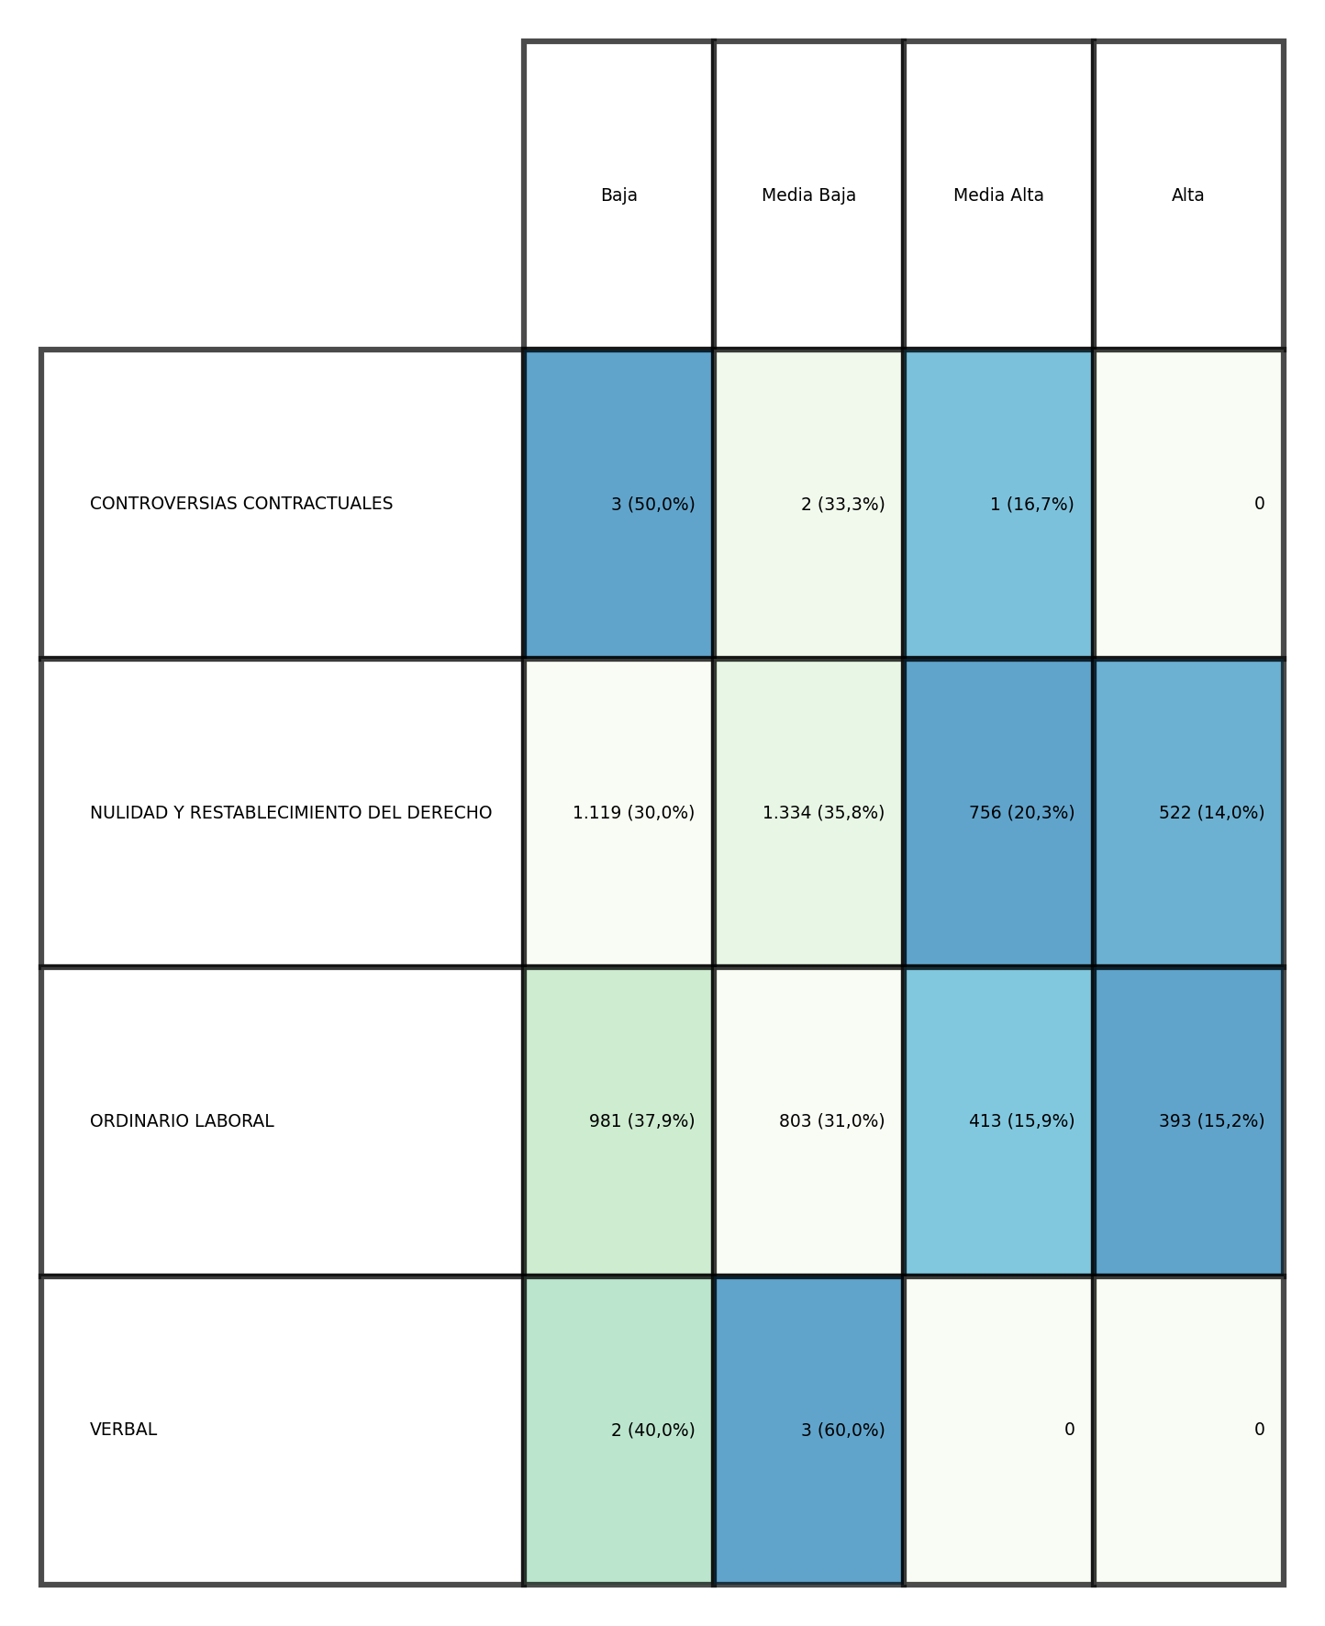
Probabilidad de perdida, según principales acciones
www.defensajuridica.gov.co

Slide 18
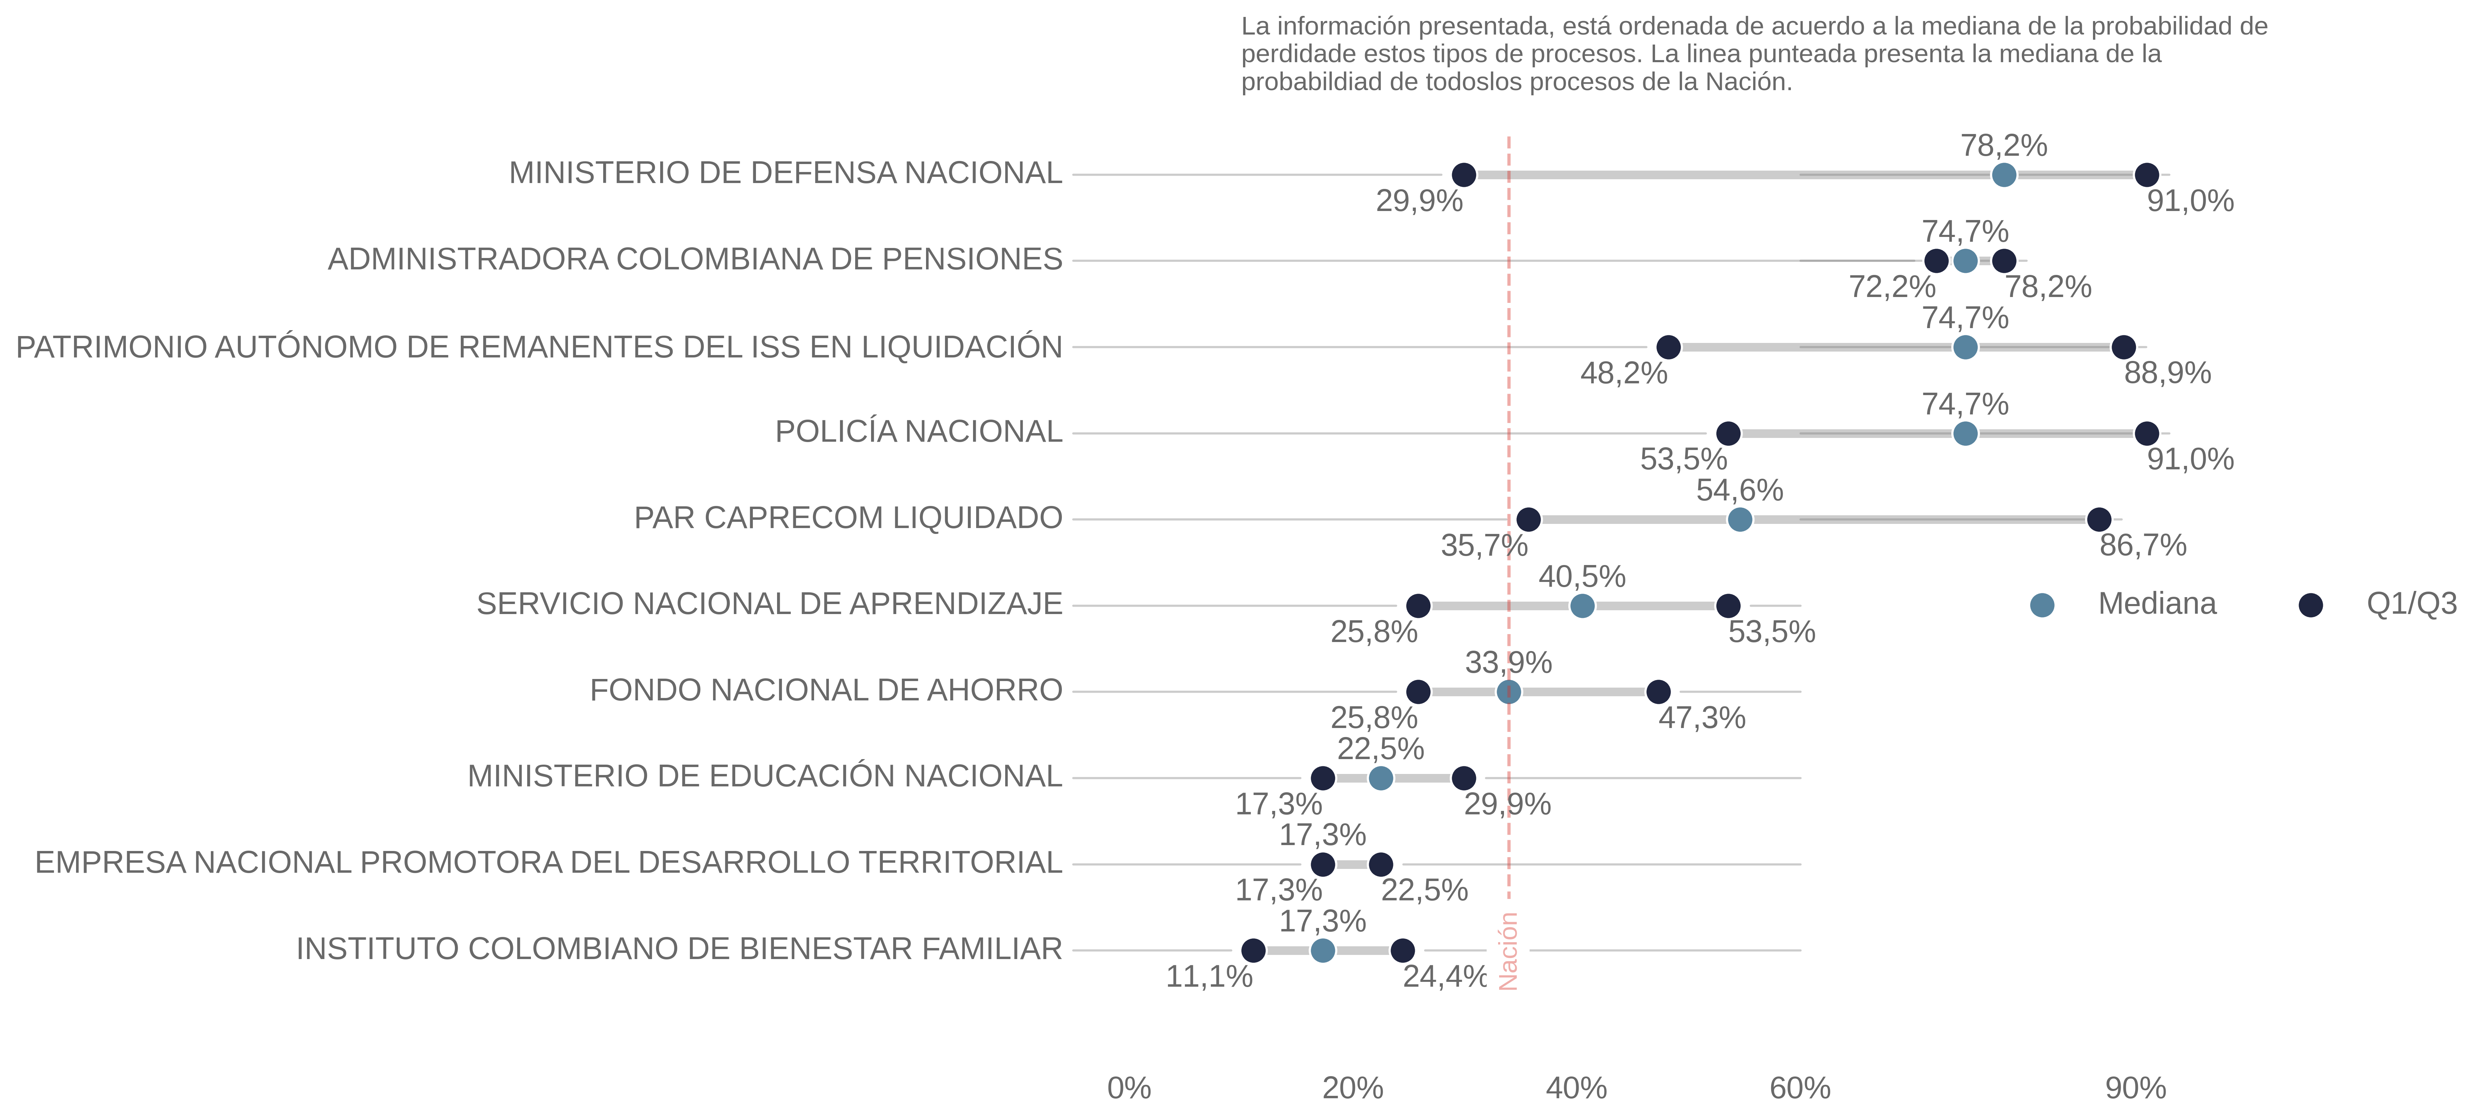
Probabilidad de perdida, según principales entidades
www.defensajuridica.gov.co

Slide 19
03
Procesos terminados Reporte contrato realidad febrero 2025
www.defensajuridica.gov.co

Slide 20
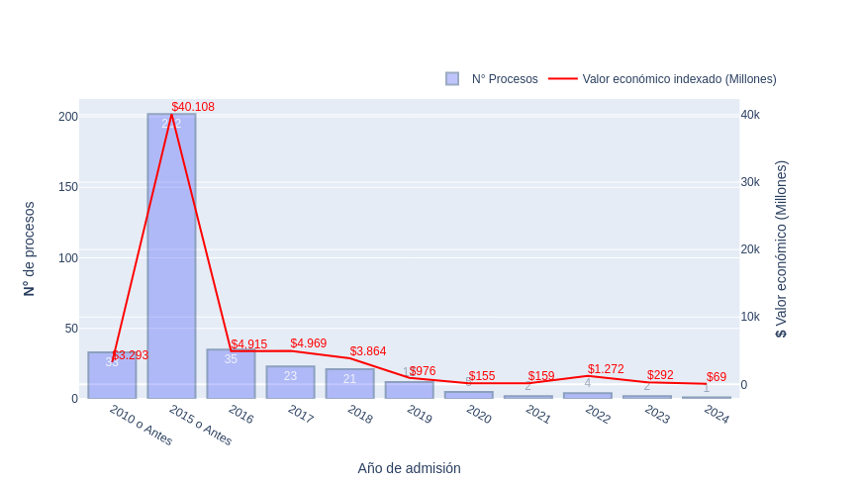
Número de procesos terminados por año de admisión (Terminados)
www.defensajuridica.gov.co

Slide 21
Distribución de procesos terminados según jurisdicción y acción
En lo Contencioso Administrativo
# | Acción, medio de control, procedimiento o subtipo de proceso | N° Procesos | Valor económico indexado (Millones)
1 | NULIDAD Y RESTABLECIMIENTO DEL DERECHO | 5.041 | $801.238
2 | CONTROVERSIAS CONTRACTUALES | 44 | $8.880
En otra jurisdicción
# | Jurisdicción | Acción, medio de control, procedimiento o subtipo de proceso | N° Procesos | Valor económico indexado (Millones)
1 | ORDINARIO LABORAL | ORDINARIO LABORAL | 7.551 | $938.244
2 | ORDINARIO CIVIL | VERBAL | 15 | $3.189
www.defensajuridica.gov.co

Slide 22
Top 10 entidades de procesos terminados
Según número de procesos
Según pretensiones
# | Entidad | N° Procesos | Valor económico indexado (Millones)
1 | INSTITUTO COLOMBIANO DE BIENESTAR FAMILIAR | 2.117 | $282.053
2 | PATRIMONIO AUTÓNOMO DE REMANENTES DEL ISS EN LIQUIDACIÓN | 1.567 | $226.831
3 | PAR CAPRECOM LIQUIDADO | 1.373 | $193.267
4 | POLICÍA NACIONAL | 618 | $65.621
5 | SERVICIO NACIONAL DE APRENDIZAJE | 618 | $124.148
6 | INSTITUTO DE LOS SEGUROS SOCIALES EN LIQUIDACIÓN | 433 | $45.836
7 | ADMINISTRADORA COLOMBIANA DE PENSIONES | 426 | $30.834
8 | UNIDAD NACIONAL DE PROTECCIÓN | 360 | $72.034
9 | CAJA DE PREVISIÓN SOCIAL DE COMUNICACIONES - CAPRECOM | 287 | $41.363
10 | DEPARTAMENTO ADMINISTRATIVO DE SEGURIDAD - DAS- EN SUPRESIÓN | 270 | $42.300
# | Entidad | N° Procesos | Valor económico indexado (Millones)
1 | INSTITUTO COLOMBIANO DE BIENESTAR FAMILIAR | 2.117| | $282.053
2 | PATRIMONIO AUTÓNOMO DE REMANENTES DEL ISS EN LIQUIDACIÓN | 1.567 | $226.831
3 | PAR CAPRECOM LIQUIDADO | 1.373 | $193.267
4 | SERVICIO NACIONAL DE APRENDIZAJE | 618 | $124.148
5 | UNIDAD NACIONAL DE PROTECCIÓN | 360 | $72.034
6 | POLICÍA NACIONAL | 618 | $65.621
7 | MINISTERIO DE EDUCACIÓN NACIONAL | 244 | $45.968
8 | INSTITUTO DE LOS SEGUROS SOCIALES EN LIQUIDACIÓN | 433 | $45.836
9 | DEPARTAMENTO ADMINISTRATIVO DE SEGURIDAD - DAS- EN SUPRESIÓN | 270 | $42.300
10 | CAJA DE PREVISIÓN SOCIAL DE COMUNICACIONES - CAPRECOM | 287 | $41.363
www.defensajuridica.gov.co

Slide 23
Top 10 procesos terminados por departamentos de admisión
Según número de procesos
Según pretensiones
# | Departamento | N° Procesos | Valor económico indexado (Millones)
1 | LA GUAJIRA | 102 | $14.423
2 | BOGOTÁ, D. C. | 93 | $19.974
3 | VALLE DEL CAUCA | 24 | $4.134
4 | NORTE DE SANTANDER | 18 | $4.380
5 | ANTIOQUIA | 15 | $1.239
6 | ATLÁNTICO | 15 | $2.540
7 | CESAR | 10 | $699
8 | BOLÍVAR | 8 | $897
9 | BOYACÁ | 7 | $865
10 | QUINDÍO | 7 | $898
# | Departamento | N° Procesos | Valor económico indexado (Millones)
1 | BOGOTÁ, D. C. | 93 | $19.974
2 | LA GUAJIRA | 102 | $14.423
3 | NORTE DE SANTANDER | 18 | $4.380
4 | VALLE DEL CAUCA | 24 | $4.134
5 | ATLÁNTICO | 15 | $2.540
6 | CÓRDOBA | 7 | $2.111
7 | CAQUETÁ | 6 | $1.802
8 | ARCHIPIÉLAGO DE SAN ANDRÉS, PROVIDENCIA Y SANTA CATALINA | 1 | $1.399
9 | META | 3 | $1.371
10 | ANTIOQUIA | 15 | $1.239
www.defensajuridica.gov.co

Slide 24
Top 10 procesos terminados por causas
Según número de procesos
Según pretensiones
# | Causa proceso | N° Procesos | Valor económico indexado (Millones)
1 | CONFIGURACION DEL CONTRATO REALIDAD | 12.549 | $1.737.236
2 | CONFIGURACION DE UN CONTRATO REALIDAD FRENTE A LA ADMINISTRACION | 106 | $25.874
# | Causa proceso | N° Procesos | Valor económico indexado (Millones)
1 | CONFIGURACION DEL CONTRATO REALIDAD | 12.549 | $1.026.291
2 | CONFIGURACION DE UN CONTRATO REALIDAD FRENTE A LA ADMINISTRACION | 106 | $17.233
www.defensajuridica.gov.co

Slide 25
Top 5 procesos más cuantiosos
Acción | Número Ekogui | Entidades | Contrapartes | Valor económico indexado (Millones) | Causas
ORDINARIO LABORAL | 382059 | PATRIMONIO AUTÓNOMO DE REMANENTES DEL ISS EN LIQUIDACIÓN | None||52328694/ANDREA HERRERA SALAZAR||None | $6.536 | CONFIGURACION DEL CONTRATO REALIDAD
ORDINARIO LABORAL | 1178240 | FIDUCIARIA LA PREVISORA S.A. | None||73073240/CESAR AUGUSTO LAVERDE LAVERDE||None | $1.430 | CONFIGURACION DEL CONTRATO REALIDAD
ORDINARIO LABORAL | 613330 | CAJA NACIONAL DE PREVISIÓN SOCIAL-CAJANAL EICE EN LIQUIDACIÓN | None||18000432/OSCAR DE JESUS ARCHIBOLD NUÑEZ||None | $1.399 | CONFIGURACION DEL CONTRATO REALIDAD
ORDINARIO LABORAL | 608566 | PATRIMONIO AUTÓNOMO DE REMANENTES DEL ISS EN LIQUIDACIÓN | None||34531798/NUBIA ESPERANZA TORRES MAHECHA||None | $1.326 | CONFIGURACION DEL CONTRATO REALIDAD
ORDINARIO LABORAL | 882551 | MINISTERIO DE SALUD Y PROTECCIÓN SOCIAL | None||24838527/ALCIRA JIMENEZ GUTIERREZ||None | $1.185 | CONFIGURACION DEL CONTRATO REALIDAD
www.defensajuridica.gov.co

Slide 26
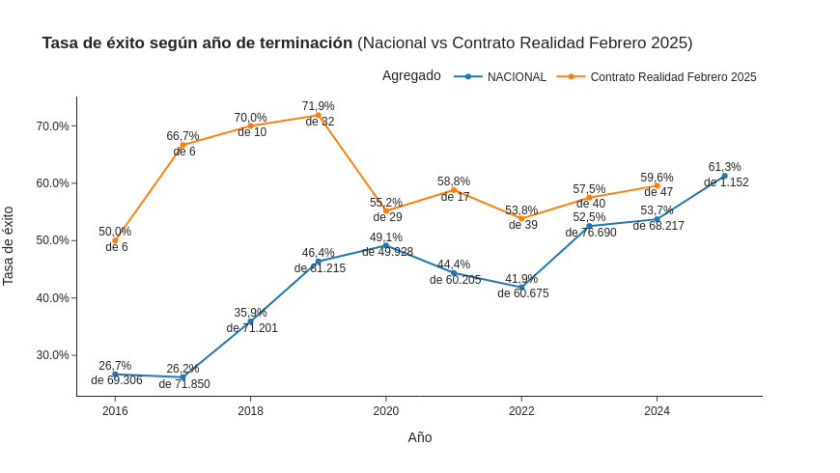
Tasa de éxito de procesos
www.defensajuridica.gov.co

Slide 27
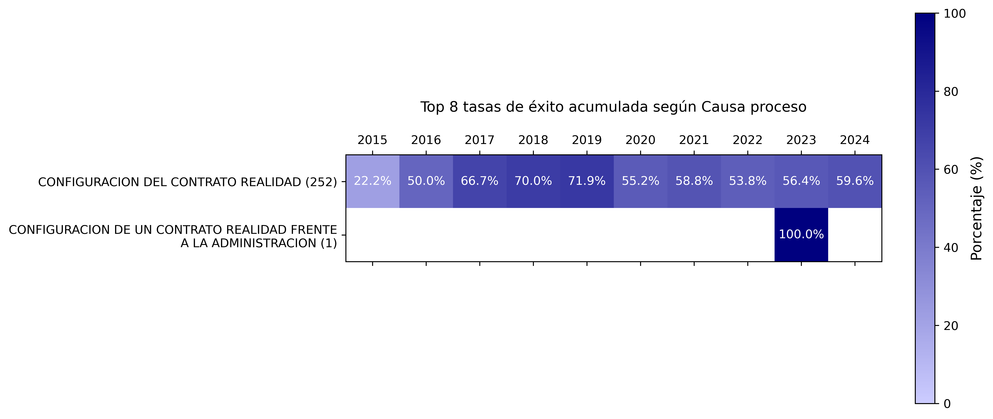
Tasa de éxito anualizada, principales causas
www.defensajuridica.gov.co

